Slide 1
ÁP DỤNG GIẢI THUẬT DI TRUYỀN GIẢI BÀI TOÁN THIẾT KẾ MẠNG CHỊU LỖI MÔ HÌNH ĐA TẦNG
Presenter: Nguyễn Văn Lương
Khoa học máy tính – K52

Slide 2
NỘI DUNG
Tổng quan về mạng quang
Phát biểu bài toán
Các nghiên cứu liên quan
Hướng nghiên cứu của nhóm

Slide 3
TỔNG QUAN VỀ MẠNG QUANG
Công nghệ mạng quang
Hoạt động của mạng quang
Tính chịu lỗi trong mạng quang
Thiết kế mạng quang

Slide 4
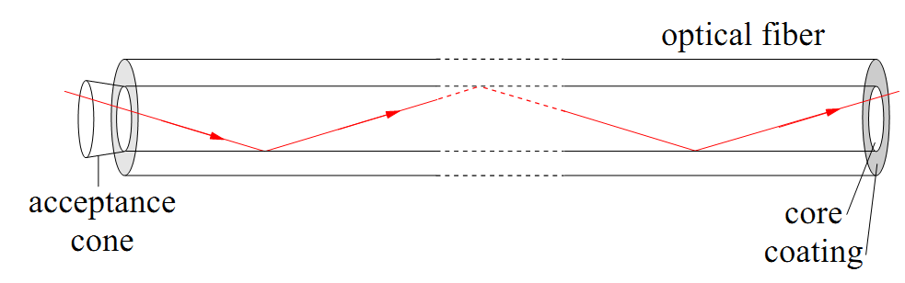
1. CÔNG NGHỆ MẠNG QUANG
Sự truyền dẫn sóng ánh sáng trong cáp quang

Slide 5
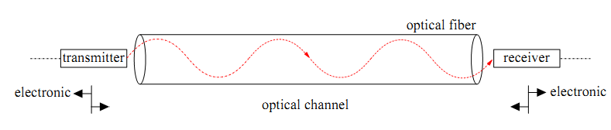
1. CÔNG NGHỆ MẠNG QUANG
Dữ liệu truyền trong cáp quang
Notes:
Bộ phát và thu chuyển đổi giữa tín hiệu ban đầu và tín hiệu quang gọi là một kênh quang học

Slide 6
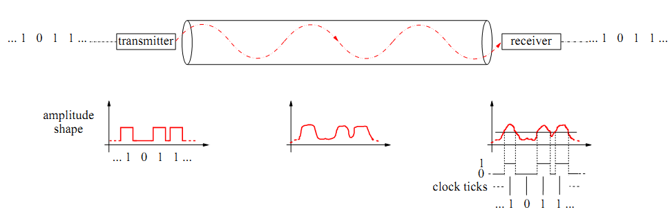
1. CÔNG NGHỆ MẠNG QUANG
Sự suy hao tín hiệu trên đường truyền và phục hồi bằng photodetector
Notes:
Bộ phát và thu chuyển đổi giữa tín hiệu ban đầu và tín hiệu quang gọi là một kênh quang học

Slide 7
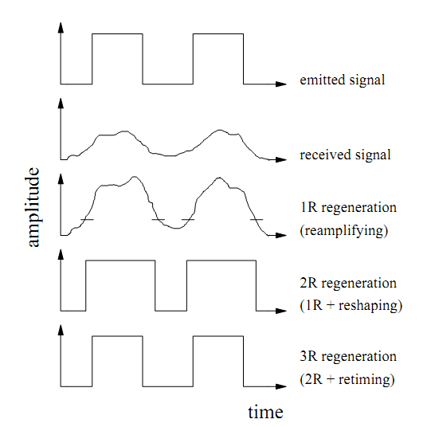
1. CÔNG NGHỆ MẠNG QUANG
Các giai đoạn phục hồi tín hiệu
Notes:
Bộ phát và thu chuyển đổi giữa tín hiệu ban đầu và tín hiệu quang gọi là một kênh quang học

Slide 8
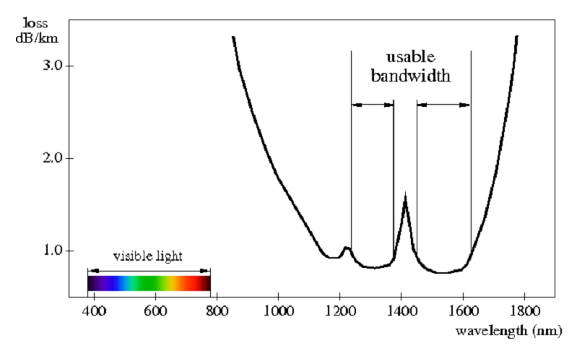
1. CÔNG NGHỆ MẠNG QUANG
Bước sóng sử dụng truyền dữ liệu
Notes:
Bộ phát và thu chuyển đổi giữa tín hiệu ban đầu và tín hiệu quang gọi là một kênh quang học

Slide 9
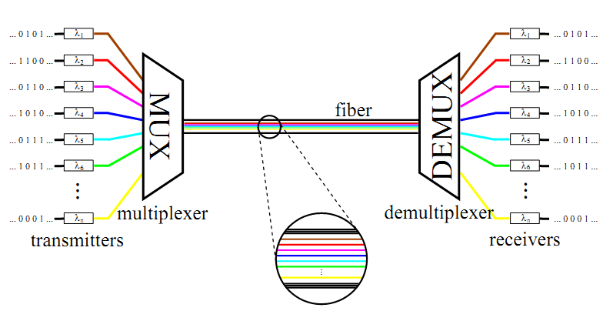
1. CÔNG NGHỆ MẠNG QUANG
Kỹ thuật ghép kênh WDM
Notes:
Bộ phát và thu chuyển đổi giữa tín hiệu ban đầu và tín hiệu quang gọi là một kênh quang học

Slide 10
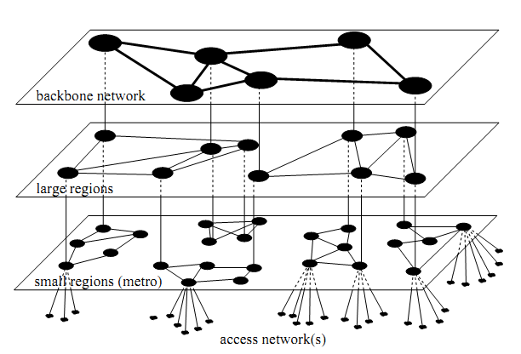
2. HOẠT ĐỘNG CỦA MẠNG QUANG
Cấu trúc lớp mạng trong thực tế
Notes:
Bộ phát và thu chuyển đổi giữa tín hiệu ban đầu và tín hiệu quang gọi là một kênh quang học

Slide 11
2. HOẠT ĐỘNG CỦA MẠNG QUANG
Sự truyền tải dữ liệu:
Protocol: IP
Network layer
Notes:
Bộ phát và thu chuyển đổi giữa tín hiệu ban đầu và tín hiệu quang gọi là một kênh quang học

Slide 12
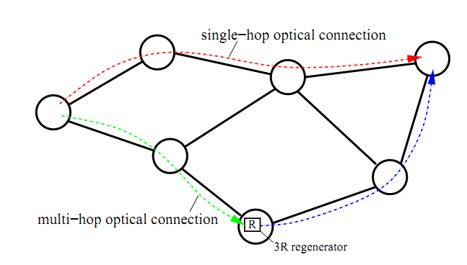
2. HOẠT ĐỘNG CỦA MẠNG QUANG
Lightpaths: multi-hop, single-hop
Notes:
Bộ phát và thu chuyển đổi giữa tín hiệu ban đầu và tín hiệu quang gọi là một kênh quang học

Slide 13
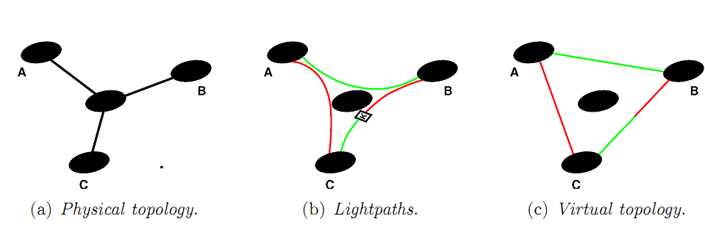
2. HOẠT ĐỘNG CỦA MẠNG QUANG
Các biểu diễn mạng
Notes:
Bộ phát và thu chuyển đổi giữa tín hiệu ban đầu và tín hiệu quang gọi là một kênh quang học

Slide 14
3. TÍNH CHỊU LỖI TRONG MẠNG QUANG
Các loại lỗi trong mạng
Lỗi phần cứng (Thiết bị tham gia mạng hoạt động không tốt)
Lỗi điều phối (Người điều khiển)
Hư hỏng về thiết bị (Thiên tai, phá hoại)
Cần một mạng có khả năng chịu lỗi
Mạng vẫn duy trì hoạt động nếu sự cố không quá nghiêm trọng
Các kết nối quan trọng được đảm bảo
Notes:
Bộ phát và thu chuyển đổi giữa tín hiệu ban đầu và tín hiệu quang gọi là một kênh quang học

Slide 15
3. TÍNH CHỊU LỖI TRONG MẠNG QUANG
Khôi phục mạng
Việc điều chỉnh sao cho thông tin truyền qua những kết nối lỗi được truyền qua kết nối dự phòng
Thời gian khôi phục
Từ lúc xảy ra sự cố -> lúc hoàn tất mọi vận hành cơ bản
Là nhân tố quan trọng để đánh giá khả năng chịu lỗi của mạng
Notes:
Bộ phát và thu chuyển đổi giữa tín hiệu ban đầu và tín hiệu quang gọi là một kênh quang học

Slide 16
3. TÍNH CHỊU LỖI TRONG MẠNG QUANG
Các khái niệm
Tính đa dạng
Tính bảo toàn
Tính khôi phục trên đường kết nối
Tính khôi phục trên đường truyền
Tính chịu lỗi của mạng quang
Cơ chế bảo vệ: 1+1 vs 1:1
Cơ chế chia sẻ bảo vệ
Notes:
Tính khôi phục trên đường kết nối:
Không cản trở kết nối hoạt động bình thường
Chỉ tập trung vào kết nối bị lỗi, thực tế hơn so với tính bảo toàn
Thời gian khôi phục nhanh vì chỉ tập trung vào một số kết nối cần bảo vệ
Tính khôi phục trên đường truyền:
Trong trường hợp lỗi, duy trì hoạt động ở các kết nối không bị ảnh hưởng và cung cấp kết nối dự phòng chỉ để chữa những phần kết nối hỏng
Nếu là lỗi đường truyền, kết nối vẫn phải giữ nguyên nút mạng
Nếu là lỗi nút mạng, đường truyền phải được giữ nguyên hết mức có thể

Slide 17
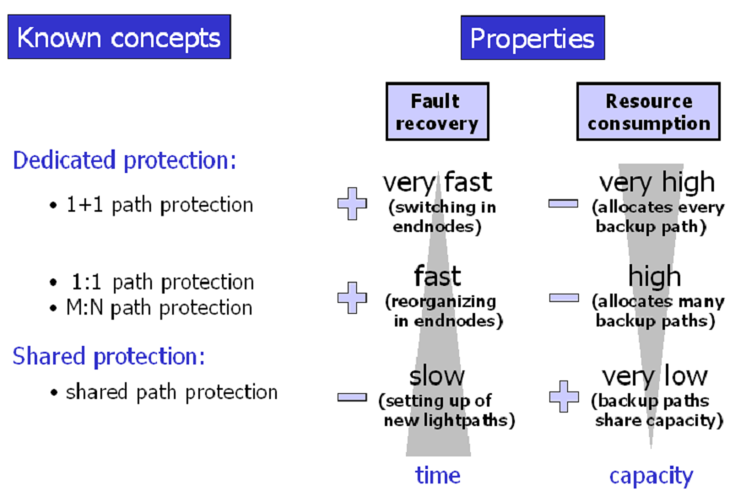
3. TÍNH CHỊU LỖI TRONG MẠNG QUANG
So sánh các cơ chế bảo vệ:
Notes:
Tính khôi phục trên đường kết nối:
Không cản trở kết nối hoạt động bình thường
Chỉ tập trung vào kết nối bị lỗi, thực tế hơn so với tính bảo toàn
Thời gian khôi phục nhanh vì chỉ tập trung vào một số kết nối cần bảo vệ
Tính khôi phục trên đường truyền:
Trong trường hợp lỗi, duy trì hoạt động ở các kết nối không bị ảnh hưởng và cung cấp kết nối dự phòng chỉ để chữa những phần kết nối hỏng
Nếu là lỗi đường truyền, kết nối vẫn phải giữ nguyên nút mạng
Nếu là lỗi nút mạng, đường truyền phải được giữ nguyên hết mức có thể

Slide 18
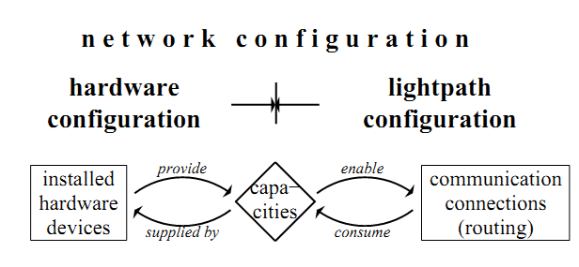
4. THIẾT KẾ MẠNG
Cấu hình mạng:
Notes:
Tính khôi phục trên đường kết nối:
Không cản trở kết nối hoạt động bình thường
Chỉ tập trung vào kết nối bị lỗi, thực tế hơn so với tính bảo toàn
Thời gian khôi phục nhanh vì chỉ tập trung vào một số kết nối cần bảo vệ
Tính khôi phục trên đường truyền:
Trong trường hợp lỗi, duy trì hoạt động ở các kết nối không bị ảnh hưởng và cung cấp kết nối dự phòng chỉ để chữa những phần kết nối hỏng
Nếu là lỗi đường truyền, kết nối vẫn phải giữ nguyên nút mạng
Nếu là lỗi nút mạng, đường truyền phải được giữ nguyên hết mức có thể

Slide 19
4. THIẾT KẾ MẠNG
Một số tiêu chuẩn
Tính tương thích
Tính lên đời
Kích thước
Thiết kế vận chuyển
Dự đoán vận chuyển
Mục tiêu
Notes:
Tính khôi phục trên đường kết nối:
Không cản trở kết nối hoạt động bình thường
Chỉ tập trung vào kết nối bị lỗi, thực tế hơn so với tính bảo toàn
Thời gian khôi phục nhanh vì chỉ tập trung vào một số kết nối cần bảo vệ
Tính khôi phục trên đường truyền:
Trong trường hợp lỗi, duy trì hoạt động ở các kết nối không bị ảnh hưởng và cung cấp kết nối dự phòng chỉ để chữa những phần kết nối hỏng
Nếu là lỗi đường truyền, kết nối vẫn phải giữ nguyên nút mạng
Nếu là lỗi nút mạng, đường truyền phải được giữ nguyên hết mức có thể

Slide 20
PHÁT BIỂU BÀI TOÁN
Input:
G1(V1,E1): Đồ thị vô hướng, liên thông, biểu diễn 1 mạng logic
G2(V2, E2, c): Đồ thị vô hướng , liên thông, biểu diễn mạng vật lý, và trọng số trên mỗi cạnh biểu diễn chi phí để cài đặt đường dẫn đó.
T(si,ti): tập các yêu cầu kết nối từ si -> ti, ti,si thuộc G1.
Output:
2 đường đi cho mỗi yêu cầu trong tập yêu cầu sao cho tổng chi phí là nhỏ nhất có thể.

Slide 21
CÁC NGHIÊN CỨU LIÊN QUAN
SMART: TungDT
Design of survivable IP-over-optical networks
Multilayer Survivable Optical Network Design
The Multilayer Capacitated Survivable IP Network Design Problem valid inequalities and Branch-and-Cut
Thiết kế topo ảo trong mạng quang sử dụng PSO

Slide 22
ĐỀ XUẤT MÔ HÌNH GIẢI
Mã hóa
Khởi tạo quần thể ban đầu
Hàm đánh giá độ thích nghi
Sinh quần thể mới
Đấu tranh sinh tồn
Kiểm tra điều kiện dừng

Slide 23
TÀI LIỆU THAM KHẢO
Design of Survivable Optical Networks by Mathematical Optimization; Diplom , Adrian Zymolka, Berlin 2007, pp7-39.
Multilayer Survivable Optical Network Design; Sylvie Borne, Virginie Gabrel, Ridha Mahjoub, and Raouia Taktak, Springer-Verlag Berlin Heidelberg 2011
Design of survivable IP-over-optical networks; Sylvie Borne , Eric Gourdin ,Bernard Liau , A. Ridha Mahjoub , Springer Science + Business Media, LLC 2006
Các bài viết trên mạng

Slide 24
Question ?

